Slide 1
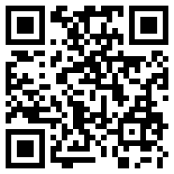
GENERADOR DE QR EN ANDROID
RAFAEL DELGADO GARCÍA-VALDECASAS
PABLO RIENDA SÁNCHEZ

Slide 2

ÍNDICE
Objetivos
¿Qué necesitamos?
Desarrollo de la aplicación
Resultados y visualización
Demo
Bibliografía

Slide 3
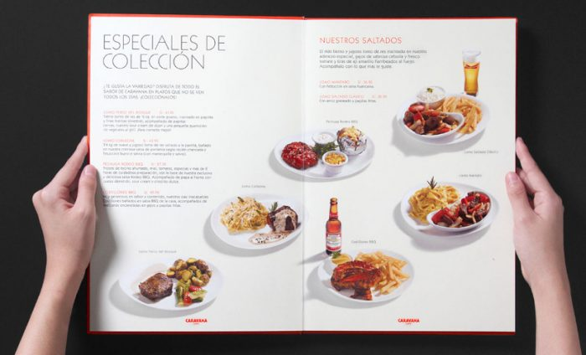
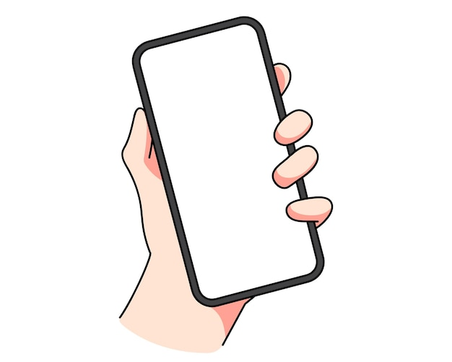
OBJETIVOS

Slide 4



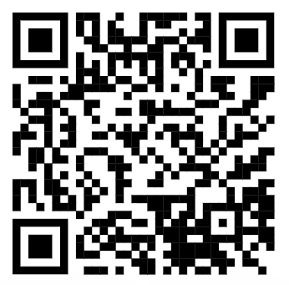


¿Qué necesitamos?
PYTHON
INTÉRPRETE PYTHON
DEPENDENCIAS
SISTEMA ANDROID
LECTOR QR

Slide 5

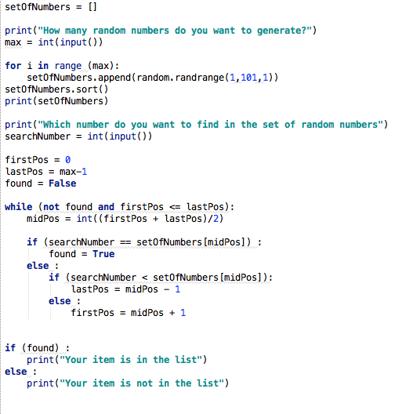
DESARROLLO DE LA APLICACIÓN

Slide 6
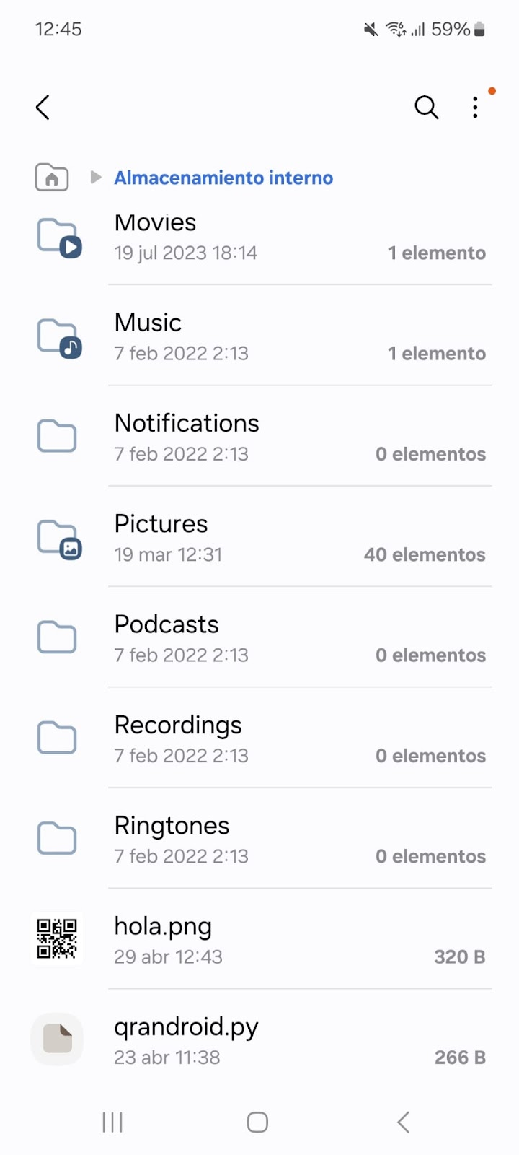
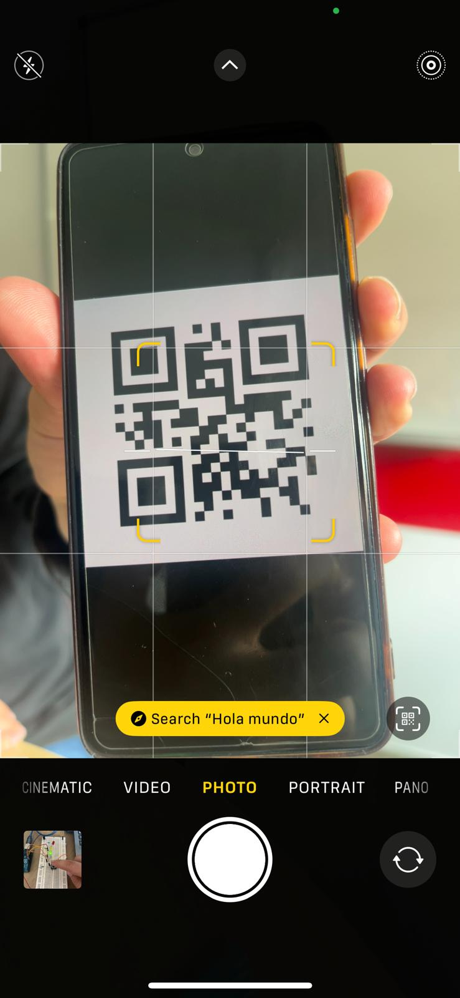
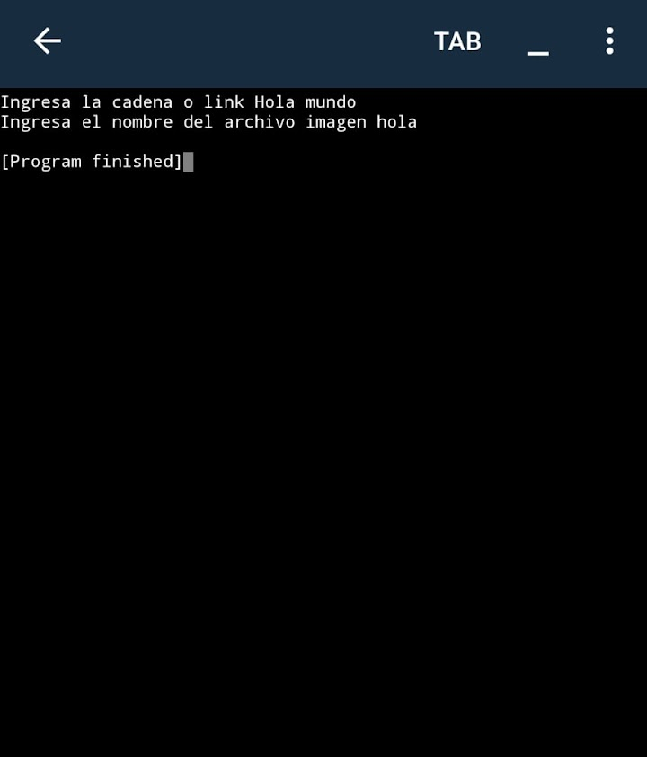
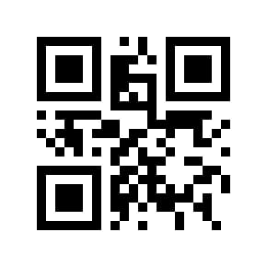
RESULTADOS Y VISUALIZACIÓN

Slide 7
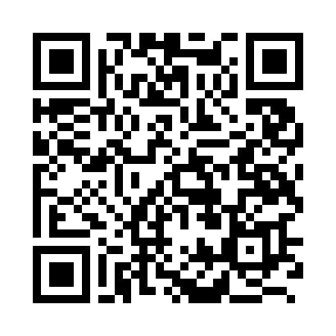
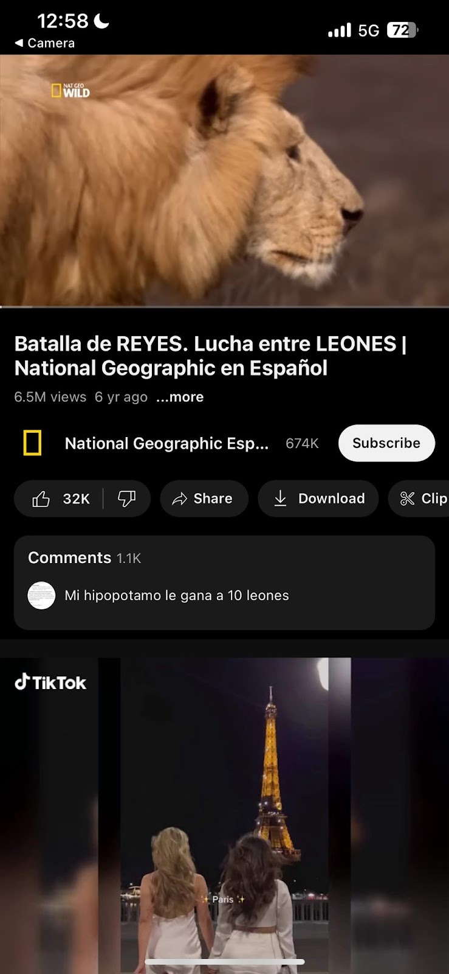
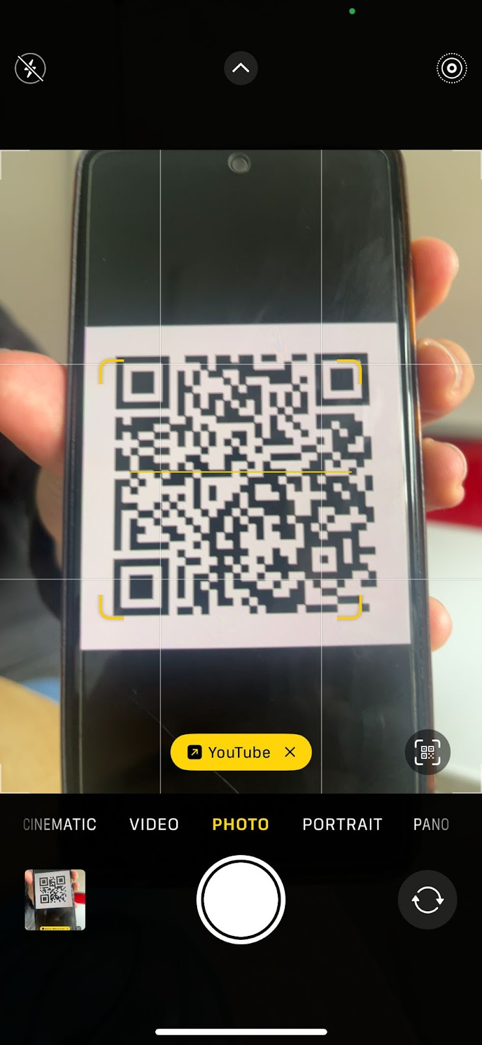
DEMO
https://youtu.be/WNWVzg8ZfHg?si=jV8Ji72cS09boI1I

Slide 8
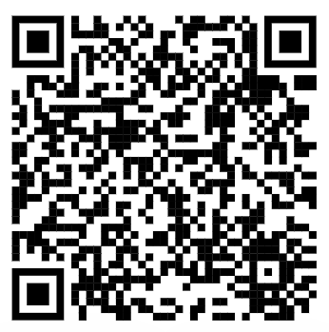
BIBLIOGRAFÍA
QR CODE

